Slide 1

Giới thiệu Du lịch Việt Nam
Khám phá vẻ đẹp đất nước hình chữ S

Slide 2

Vịnh Hạ Long
Vịnh Hạ Long - Di sản thiên nhiên thế giới, nổi bật với hàng nghìn hòn đảo đá vôi và hang động kỳ thú.

Slide 3
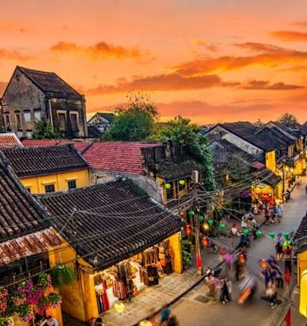
Phố cổ Hội An
Phố cổ Hội An - Thành phố cổ kính, lung linh đèn lồng, mang đậm dấu ấn giao thoa văn hóa Đông - Tây.

Slide 4
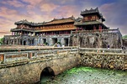
Huế - Cố đô
Huế - Kinh đô xưa của triều Nguyễn, nổi tiếng với quần thể di tích Cố đô và nhã nhạc cung đình.

Slide 5

Sa Pa
Sa Pa - Thị trấn vùng cao với ruộng bậc thang kỳ vĩ, văn hóa độc đáo của đồng bào dân tộc thiểu số.

Slide 6

TP Hồ Chí Minh
TP Hồ Chí Minh - Trung tâm kinh tế, văn hóa sôi động nhất Việt Nam, với nhiều công trình kiến trúc Pháp cổ.

Slide 7
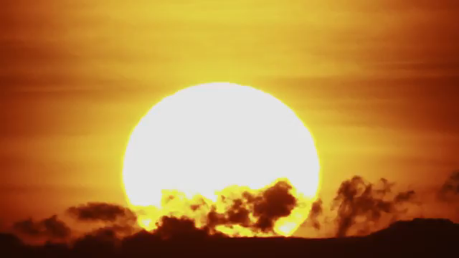
Video về du lịch Việt Nam

